Slide 1
基于数据感知和三维划分的通用图形检索技术
21551157 王林

Slide 2
1.简介 2.数据分析 3.总结

Slide 3
1.简介

Slide 4
三维对象在很多领路都是是一种宝贵的资源。他们可以代表实际对象的形状。这个表示的多功能性导致了在科学界产生了越来越多有兴趣的课题。例如:形状分析、形状处理,建模应用程序,等等。此外,目前可能找到大规模的和公开的三维数据。例如Google Sketchup集合,使用较为普遍。由于这些原因,寻找有效的和有效的工具,对三维图形进行检索分析,匹配是一项非常重要的工作。

Slide 5
关于三维图形检索技术的, 基于网格分区方案的通用的3d形状检索方法。该方法主要是结合了全球描述网格和网格分区描述来表示三维形状,主要介绍了分区的作用,因为它可以帮助我们提取附加的信息,这个信息往往是有意义的. 因此,部分描述可以减轻全球描述方法的语义鸿沟,因此可以帮助我们更好的去理解三维信息,同时,文中也建议找地方特色的空间城市群生成网格分区,因此也更能够体现网格分区检索技术的特点.

Slide 6
2.数据分析

Slide 7
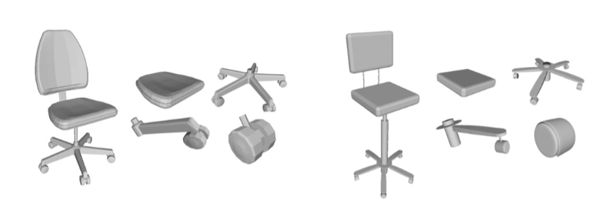
两个不同的椅子。注意,椅子右边比左边的高。然而,可以发现相似之处部分,这可以利用来改善两个对象之间的相似性度量

Slide 8
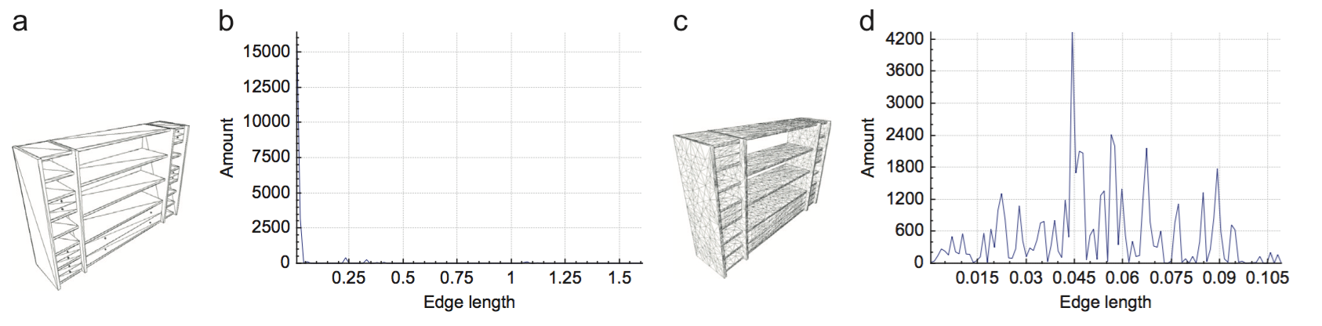
形状(a)和它的长度差分布的边缘直方图(b)。形状处理的网格分辨率算法 (c)及其改进的边缘长度直方图。

Slide 9
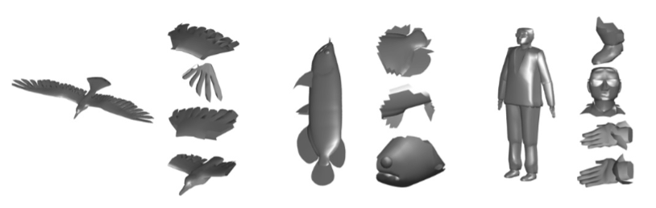
三个例子的分区

Slide 10
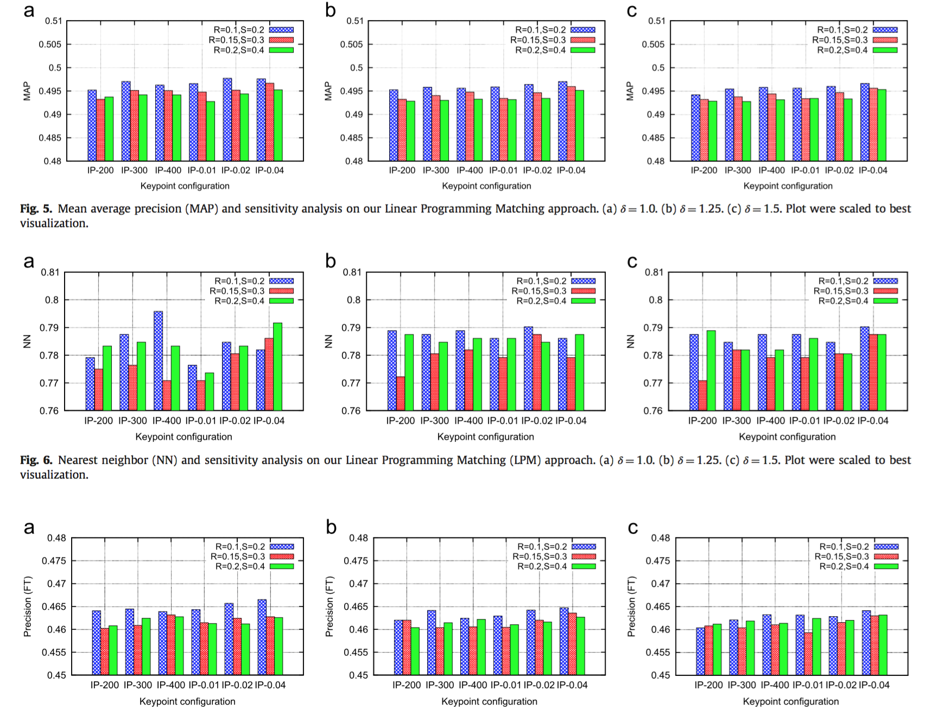

Slide 11
上图显示了平均精度参数配置的使用所有可能的组合，不管使用的关键点的选择,当小集群使用行分钟给出更好的结果。此外,意味着平均精度降低当集群规模的增加。这意味着大分区规划相比更不稳定。因为小集群将紧凑城市群的要点,因此该地区包含他们可以被认为是作为一个对象的一个代表分区。相比之下,大集群允许遥远的要点属于同一集群。结果,关键点属于任何集群的概率很高。因此,孤立的要点(可能是由于噪声)可能会影响分区。 有趣的是,比例因子为分区非常相关的先前的发现。比例因子用于提取聚类算法后的分区。所以如果换算系数很大,分区也会大。再次,通过观察图,小的δ值给最好的结果。因此,我们可以确认,有一个逆分区大小和有效性之间的关系

Slide 12
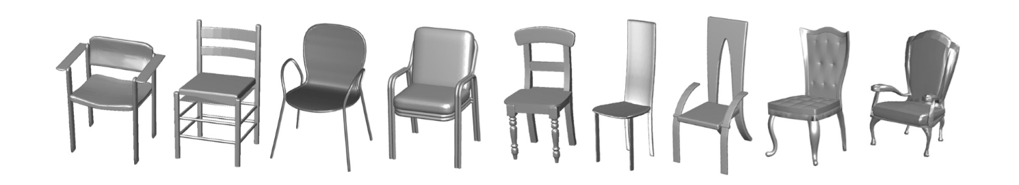
同类样品椅子，注意零件形状之间的高可变性。

Slide 13
3.总结

Slide 14
从实验中,可以认为分区匹配有利于改善检索效果。我们的方法能够实现显著改善类与对象包含常见的独特的部分。相比之下,有一个限制当对象在一个类不共同独特的部分。因此,分区匹配降解的有效性全局描述符而不是即兴表演。然而,我们相信,我们的方法部分减弱这种限制其能力来确定角色。在我们看来,我们的方法提供了新的是一对三维形状的功能已被证明是有效的结合全局描述符。此外,我们发现高相关性实现的有效性。具体来说,分区的数量和大小定义一个有效的相似性测量起着重要的作用。这是因为这两个因素都与质量相关的分区(及其独特的-洛克),它们影响了整体性能。在我们看来,使用当地高层结构三维形状检索是一种很有前途的研究方向。此外,信息的使用在更高的抽象级别(例如,功能)，定义相似模型更有效。

Slide 15
谢谢！

